Slide 1

El arte de la deteccion

Slide 2


La vuelta e’ la memoria!!!

Slide 3
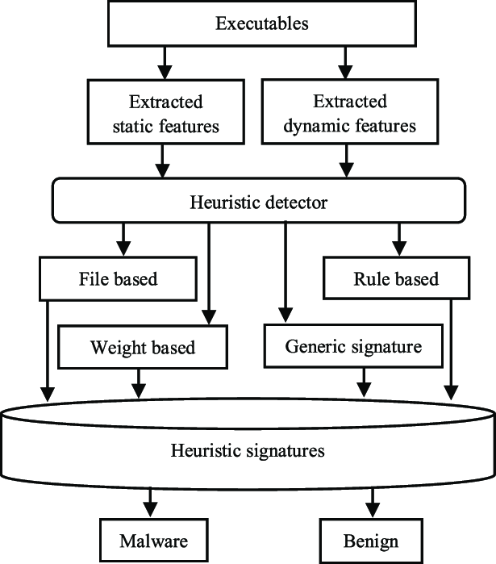
Como funcionan los antivirus

Slide 4
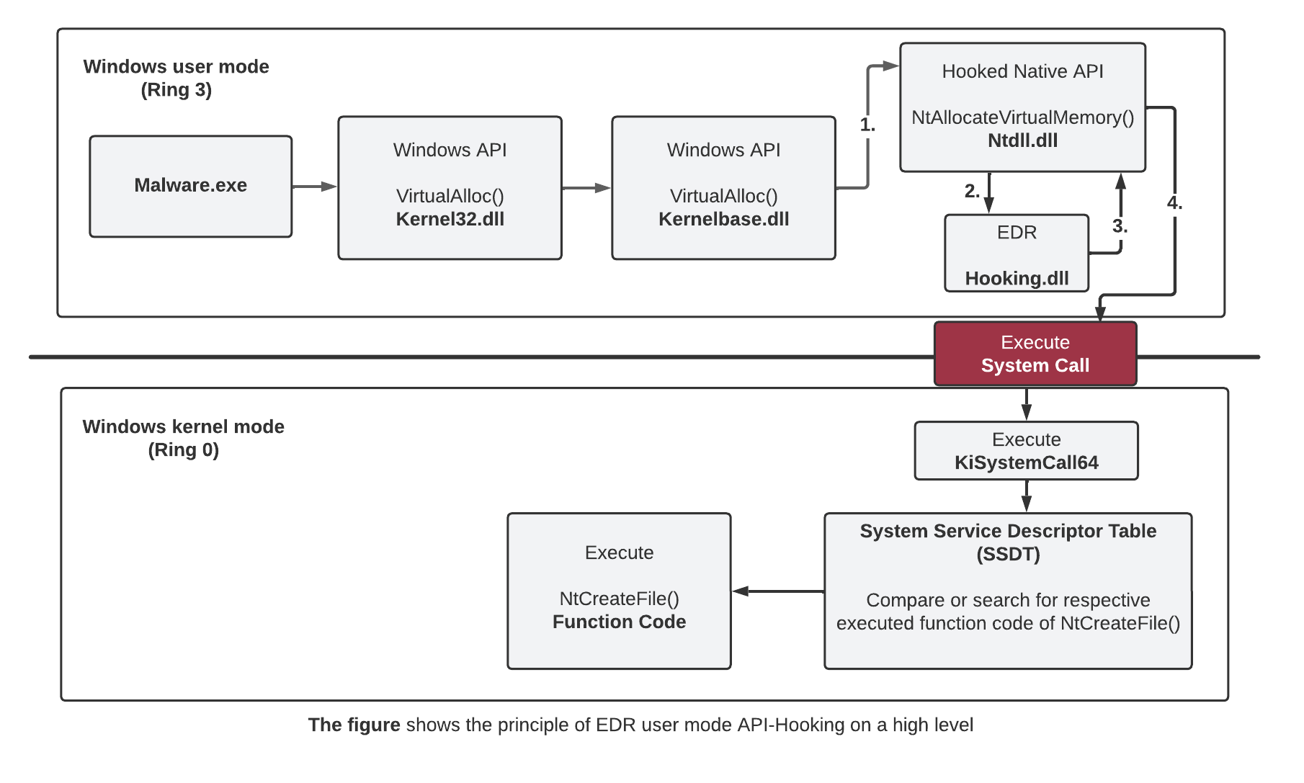

Slide 5
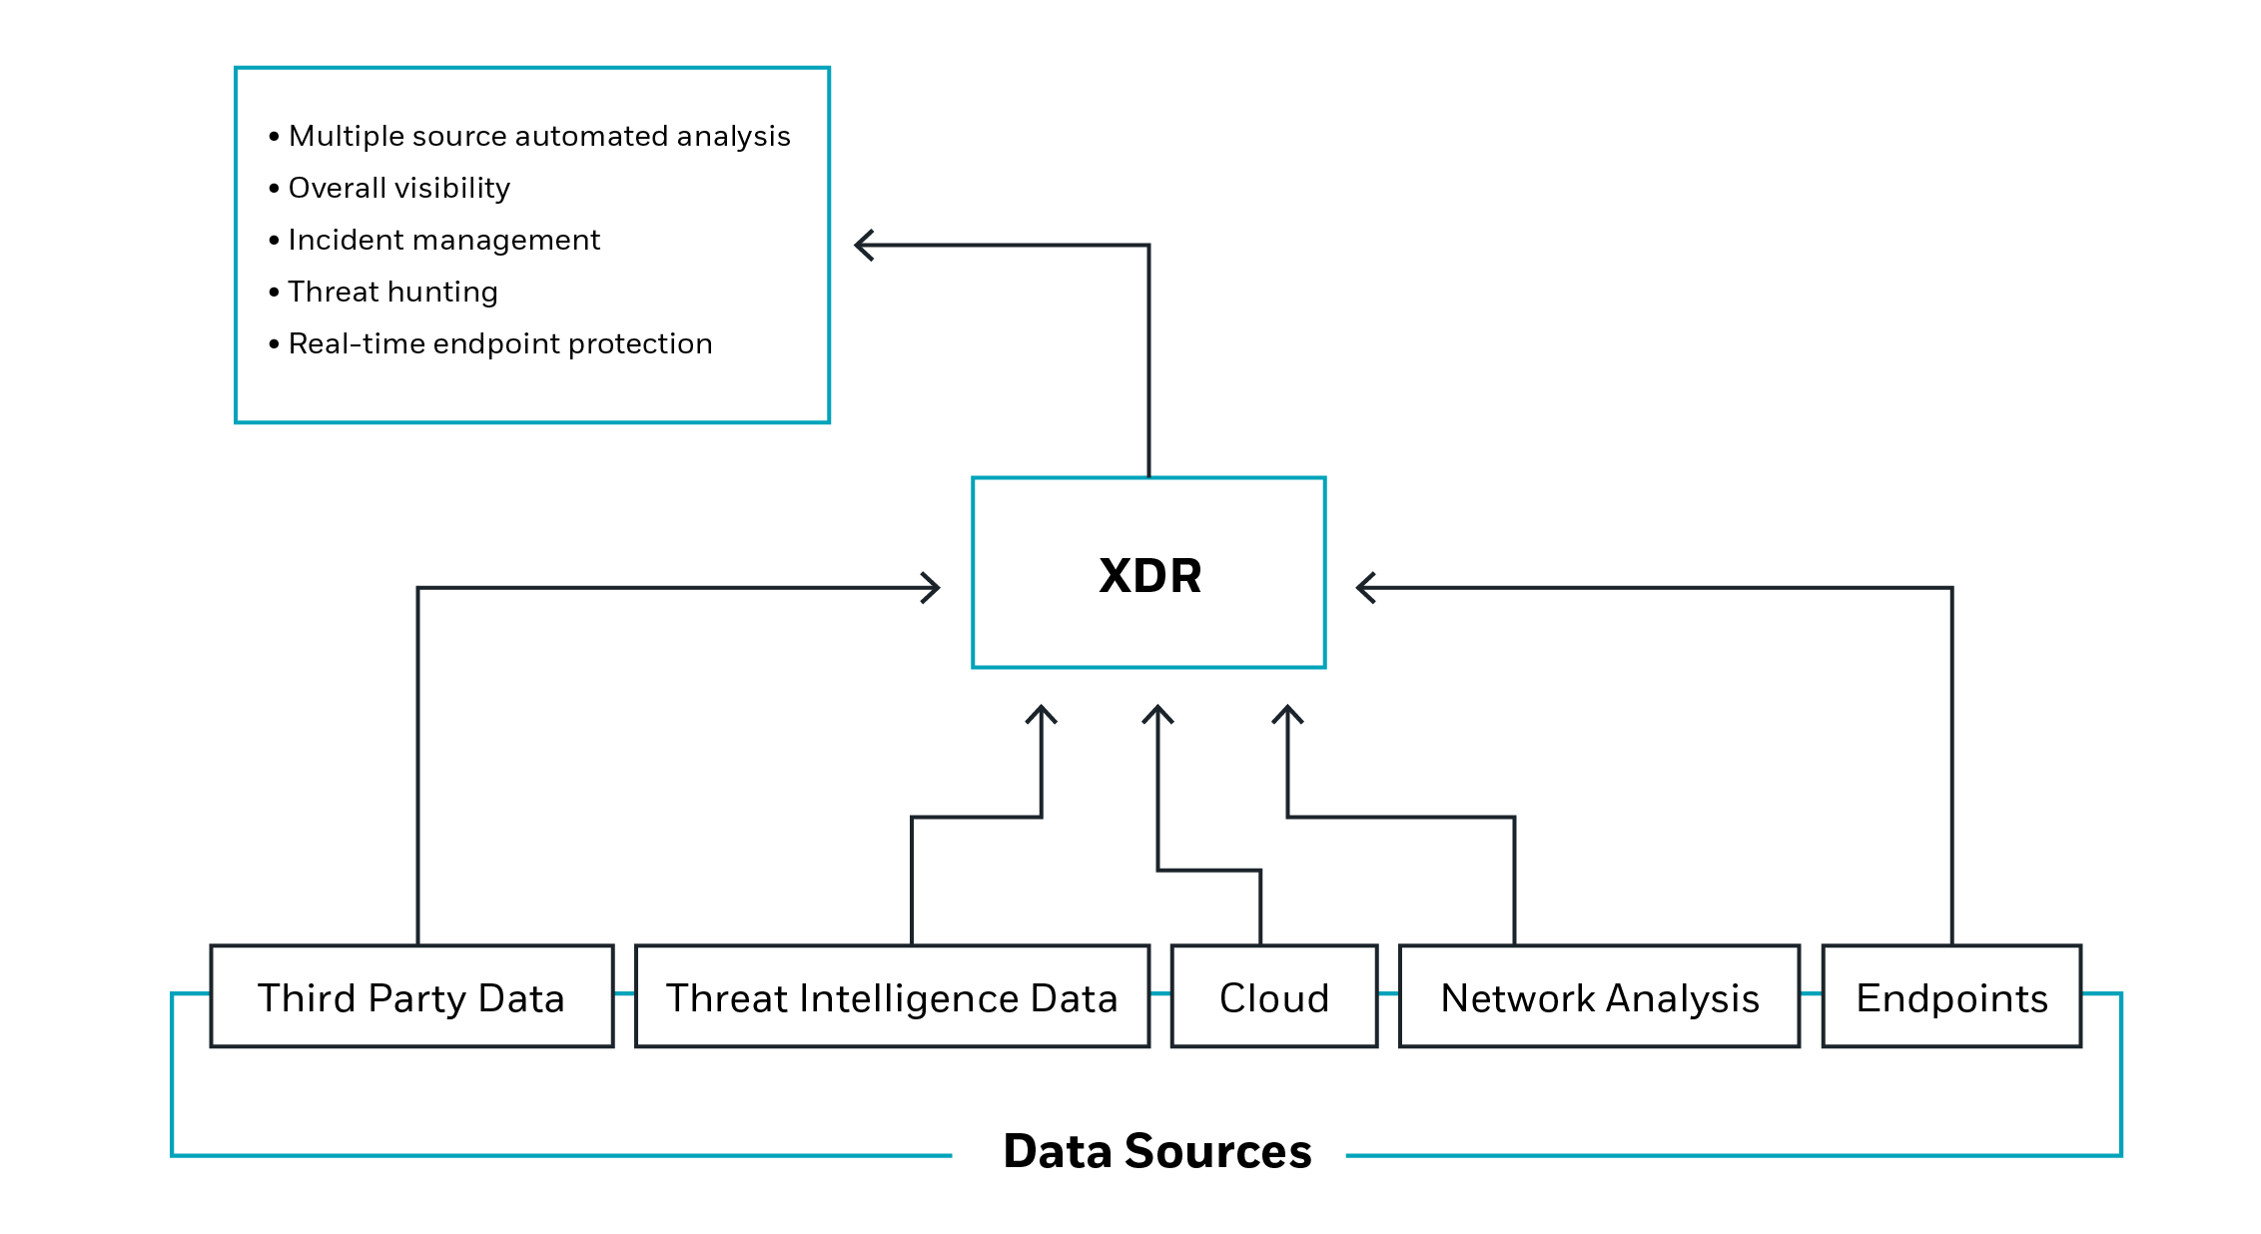
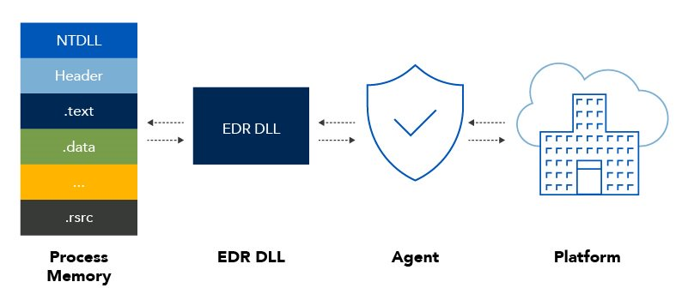

Slide 6


Slide 7


LOTL

Slide 8
